Slide 1


T319 - Introdução ao Aprendizado de Máquina: Regressão Linear (Parte IV)
Felipe Augusto Pereira de Figueiredo
felipe.figueiredo@inatel.br

Slide 2
Recapitulando
Vimos que o valor do passo de aprendizagem influencia no processo aprendizagem do gradiente descendente.
Valores pequenos fazem com que o algoritmo tenha convergência muito lenta.
Valores grandes fazem com que o algoritmo divirja.
O gráfico do erro versus iterações nos ajuda a depurar as versões do GD.
Quando usamos as versões estocásticas do GD, podemos reduzir o valor do passo de aprendizagem ao longo do treinamento para “forçar” a convergência do algoritmo.
Nesse tópico, veremos
Técnicas de pré-processamento importantes para algoritmos de ML que usam métricas de distância como função de erro.
Como polinômios podem ser usados para se ajustar a dados que apresentam mapeamento não-linear entre os atributos e o valor esperado.

Slide 3
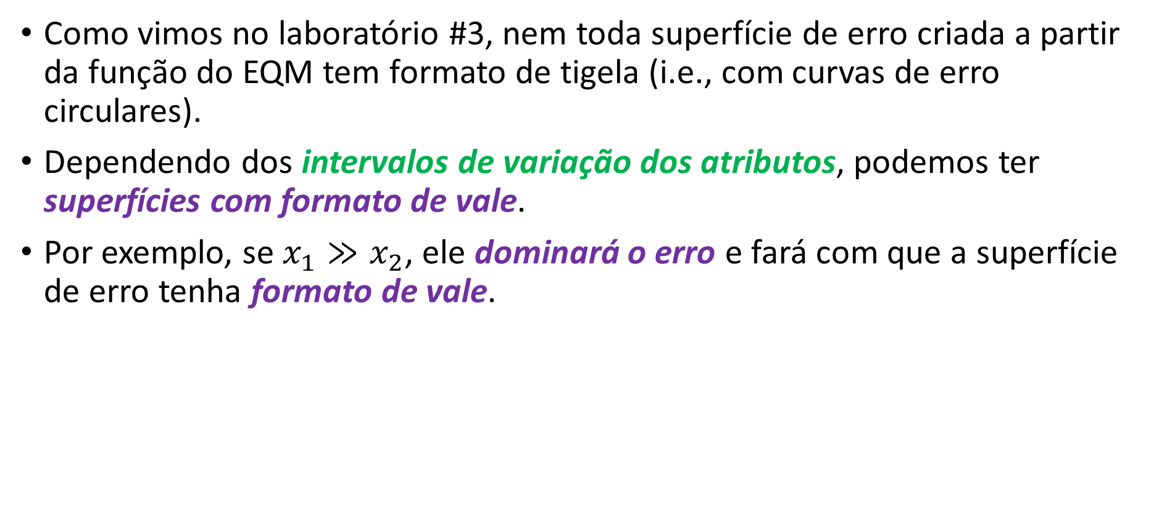

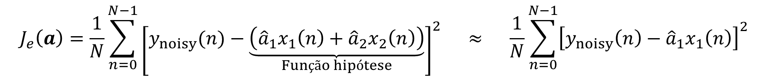
Variações do formato da superfície de erro
Como vimos no laboratório #3, nem toda superfície de erro criada a partir da função do EQM tem formato de tigela (i.e., com curvas de erro circulares).
Dependendo dos intervalos de variação dos atributos, podemos ter superfícies com formato de vale.
Por exemplo, se $x_{1}≫x_{2}$, ele dominará o erro e fará com que a superfície de erro tenha formato de vale.
$$J_{e}\left(a\right)=\frac{1}{N}\sum_{n=0}^{N−1}{{\left[y_{noisy}(n)−\underset{Função hipótese}{\underbrace{\left({\hat{a}}_{1}x_{1}\left(n\right)+{\hat{a}}_{2}x_{2}\left(n\right)\right)}}\right]}^{2} ≈ \frac{1}{N}\sum_{n=0}^{N−1}{{\left[y_{noisy}\left(n\right)−{{\hat{a}}_{1}x}_{1}\left(n\right)\right]}^{2}}}$$
$$x_{1}≫x_{2}$$

Slide 4
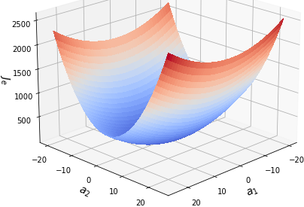
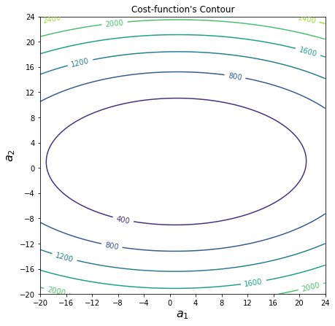
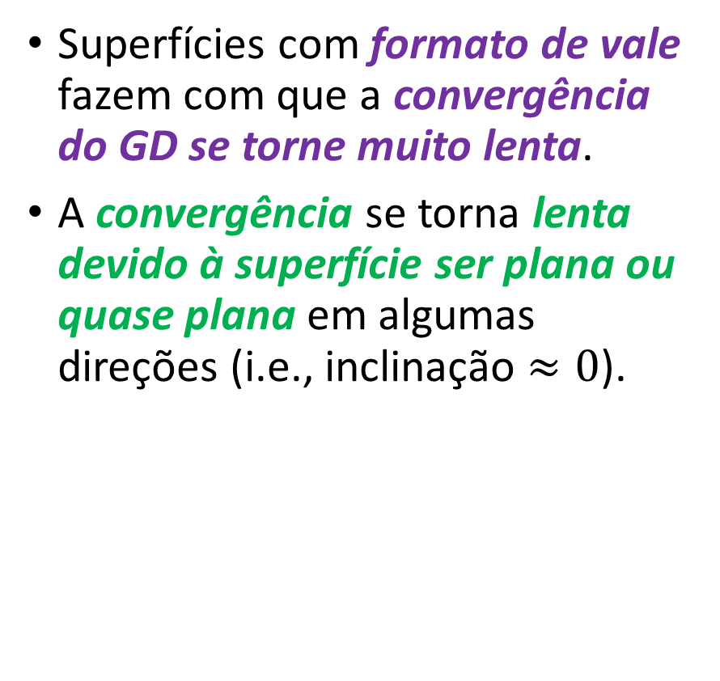
Superfícies com formato de vale
Superfícies com formato de vale fazem com que a convergência do GD se torne muito lenta.
A convergência se torna lenta devido à superfície ser plana ou quase plana em algumas direções (i.e., inclinação $≈0$).
Superfície de erro
Superfície de contorno
Notes:
Em geral, os algoritmos de aprendizado de máquina não apresentam bom desempenho quando as features têm escalas muito diferentes.
Algoritmos que utilizam distância como métrica de erro, como por exemplo Gradiente Descendente, RNA, KNN, K-means e SVM, são os mais afetados por atributos com diferentes intervalos de variação. Isso ocorre porque esses algoritmos usam distâncias entre pontos de dados para determinar sua similaridade.
Em algumas situações, alguns atributos acabam sendo dominantes sobre os demais no sentido de que exercem grande influência sobre o erro cometido pelo modelo.
Isto pode ocorrer devido à grande diferença de magnitude entre os atributos.
Essa diferença entre as magnitudes afeta o desempenho de algoritmos de ML que utilizam métricas de distância como função de erro.
As diferenças entre as magnitudes dos atributos faz com que as superfícies de erro tenham formato de vale, dificultando a convergência dos algoritmos.
Por exemplo, muitos algoritmos de ML calculam a distância entre dois pontos pela distância euclidiana. Se um das features tiver uma faixa de valores muito maior do que o de outra feature, o cálculo da distância será regido por essa feature em particular. Portanto, a variação de todos os recursos deve ser escalonada para que cada feature contribua com mesma importância na distância final.
O escalonamento de features é uma técnica para padronizar/normalizar as features em um intervalo fixo. É realizada durante o pré-processamento de dados para lidar com magnitudes, valores ou unidades que tenham grandes variações de valores. Se o escalonamento não for feito, um algoritmo de aprendizado de máquina tende a dar mais importância a valores maiores e dar menos importância a valores menores, independentemente da unidade dos valores.
Por exemplo, se um algoritmo não estiver usando um método de escalonamento, ele poderá considerar o valor de 3000 metros maior que 5 km, mas isso não é verdade e, nesse caso, o algoritmo fornecerá previsões incorretas. Portanto, usamos o escalonamento de features para trazer todos os valores para as mesmas magnitudes e, assim, resolver esse problema.
Os atributos com grandes magnitudes pesam muito mais nos cálculos de distância do que os atributos com pequenas magnitudes.
Intuição:
Algoritmos de aprendizado de máquina funcionam com números e não tem conhecimento do que esses números representam. Um peso de 75 kg e uma distância de 75 quilômetros representam duas coisas completamente diferentes - isso nós, humanos, podemos entender facilmente. Mas para uma máquina, ambos valores 75 são a mesma coisa, independentemente do fato de as unidades de ambos serem diferentes.
Outro exemplo, uma idade média de 30 anos e uma população de 40000 habitantes, são unidades diferentes e portanto 40000 habitantes não pode ser dito ser maior do que 30 anos.
O algoritmo de ML vê apenas números - alguns variando em milhares e outros em torno de dezenas e assume que números maiores tem maior importância. Portanto, valores maiores começam a desempenhar um papel mais decisivo no treinamento do modelo.
É aí que está o problema. A importância da população não é maior do que a importância da idade média, os dois valores não podem ser comparados. Porém, o algoritmo supõe que, desde 54000> 51,7 e 130000> 45,9, e portanto, a população é uma feature mais importante, o que é incorreto.
Esse problema ocorre com todo algoritmo que se baseia no cálculo da distância durante a fase de treinamento.
Escalonamento de atributos/features:
Existem duas maneiras comuns de fazer com que todos os atributos tenham a mesma escala: escalonamento min-max (também conhecido como normalização) e a padronização.
Em alguns casos, ajuda a acelerar a convergência de um algoritmo, como por exemplo, o gradiente descendente.
É aplicado durante pré-processamento dos exemplos de treinamento (i.e., features).
Vantagens:
Possibilita comparar o peso/influência de cada feature no modelo.
Melhora o desempenho e a estabilidade do treinamento do modelo.

Slide 5
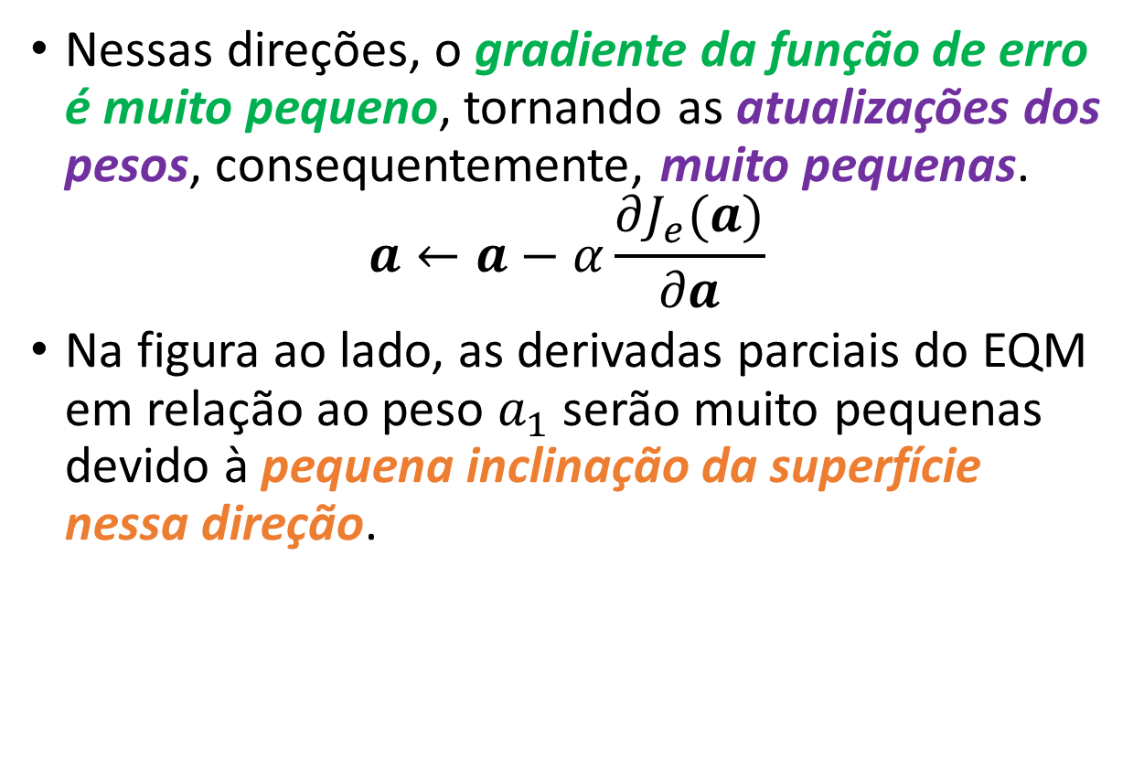
Superfícies com formato de vale
Superfície de erro
Nessas direções, o gradiente da função de erro é muito pequeno, tornando as atualizações dos pesos, consequentemente, muito pequenas.
$$a←a−α\frac{∂J_{e}(a)}{∂a}$$
Na figura ao lado, as derivadas parciais do EQM em relação ao peso $a_{1}$ serão muito pequenas devido à pequena inclinação da superfície nessa direção.
Superfície de contorno
Notes:
Em geral, os algoritmos de aprendizado de máquina não apresentam bom desempenho quando as features têm escalas muito diferentes.
Algoritmos que utilizam distância como métrica de erro, como por exemplo Gradiente Descendente, RNA, KNN, K-means e SVM, são os mais afetados por atributos com diferentes intervalos de variação. Isso ocorre porque esses algoritmos usam distâncias entre pontos de dados para determinar sua similaridade.
Em algumas situações, alguns atributos acabam sendo dominantes sobre os demais no sentido de que exercem grande influência sobre o erro cometido pelo modelo.
Isto pode ocorrer devido à grande diferença de magnitude entre os atributos.
Essa diferença entre as magnitudes afeta o desempenho de algoritmos de ML que utilizam métricas de distância como função de erro.
As diferenças entre as magnitudes dos atributos faz com que as superfícies de erro tenham formato de vale, dificultando a convergência dos algoritmos.
Por exemplo, muitos algoritmos de ML calculam a distância entre dois pontos pela distância euclidiana. Se um das features tiver uma faixa de valores muito maior do que o de outra feature, o cálculo da distância será regido por essa feature em particular. Portanto, a variação de todos os recursos deve ser escalonada para que cada feature contribua com mesma importância na distância final.
O escalonamento de features é uma técnica para padronizar/normalizar as features em um intervalo fixo. É realizada durante o pré-processamento de dados para lidar com magnitudes, valores ou unidades que tenham grandes variações de valores. Se o escalonamento não for feito, um algoritmo de aprendizado de máquina tende a dar mais importância a valores maiores e dar menos importância a valores menores, independentemente da unidade dos valores.
Por exemplo, se um algoritmo não estiver usando um método de escalonamento, ele poderá considerar o valor de 3000 metros maior que 5 km, mas isso não é verdade e, nesse caso, o algoritmo fornecerá previsões incorretas. Portanto, usamos o escalonamento de features para trazer todos os valores para as mesmas magnitudes e, assim, resolver esse problema.
Os atributos com grandes magnitudes pesam muito mais nos cálculos de distância do que os atributos com pequenas magnitudes.
Intuição:
Algoritmos de aprendizado de máquina funcionam com números e não tem conhecimento do que esses números representam. Um peso de 75 kg e uma distância de 75 quilômetros representam duas coisas completamente diferentes - isso nós, humanos, podemos entender facilmente. Mas para uma máquina, ambos valores 75 são a mesma coisa, independentemente do fato de as unidades de ambos serem diferentes.
Outro exemplo, uma idade média de 30 anos e uma população de 40000 habitantes, são unidades diferentes e portanto 40000 habitantes não pode ser dito ser maior do que 30 anos.
O algoritmo de ML vê apenas números - alguns variando em milhares e outros em torno de dezenas e assume que números maiores tem maior importância. Portanto, valores maiores começam a desempenhar um papel mais decisivo no treinamento do modelo.
É aí que está o problema. A importância da população não é maior do que a importância da idade média, os dois valores não podem ser comparados. Porém, o algoritmo supõe que, desde 54000> 51,7 e 130000> 45,9, e portanto, a população é uma feature mais importante, o que é incorreto.
Esse problema ocorre com todo algoritmo que se baseia no cálculo da distância durante a fase de treinamento.
Escalonamento de atributos/features:
Existem duas maneiras comuns de fazer com que todos os atributos tenham a mesma escala: escalonamento min-max (também conhecido como normalização) e a padronização.
Em alguns casos, ajuda a acelerar a convergência de um algoritmo, como por exemplo, o gradiente descendente.
É aplicado durante pré-processamento dos exemplos de treinamento (i.e., features).
Vantagens:
Possibilita comparar o peso/influência de cada feature no modelo.
Melhora o desempenho e a estabilidade do treinamento do modelo.

Slide 6
O que pode ser feito?

Slide 7
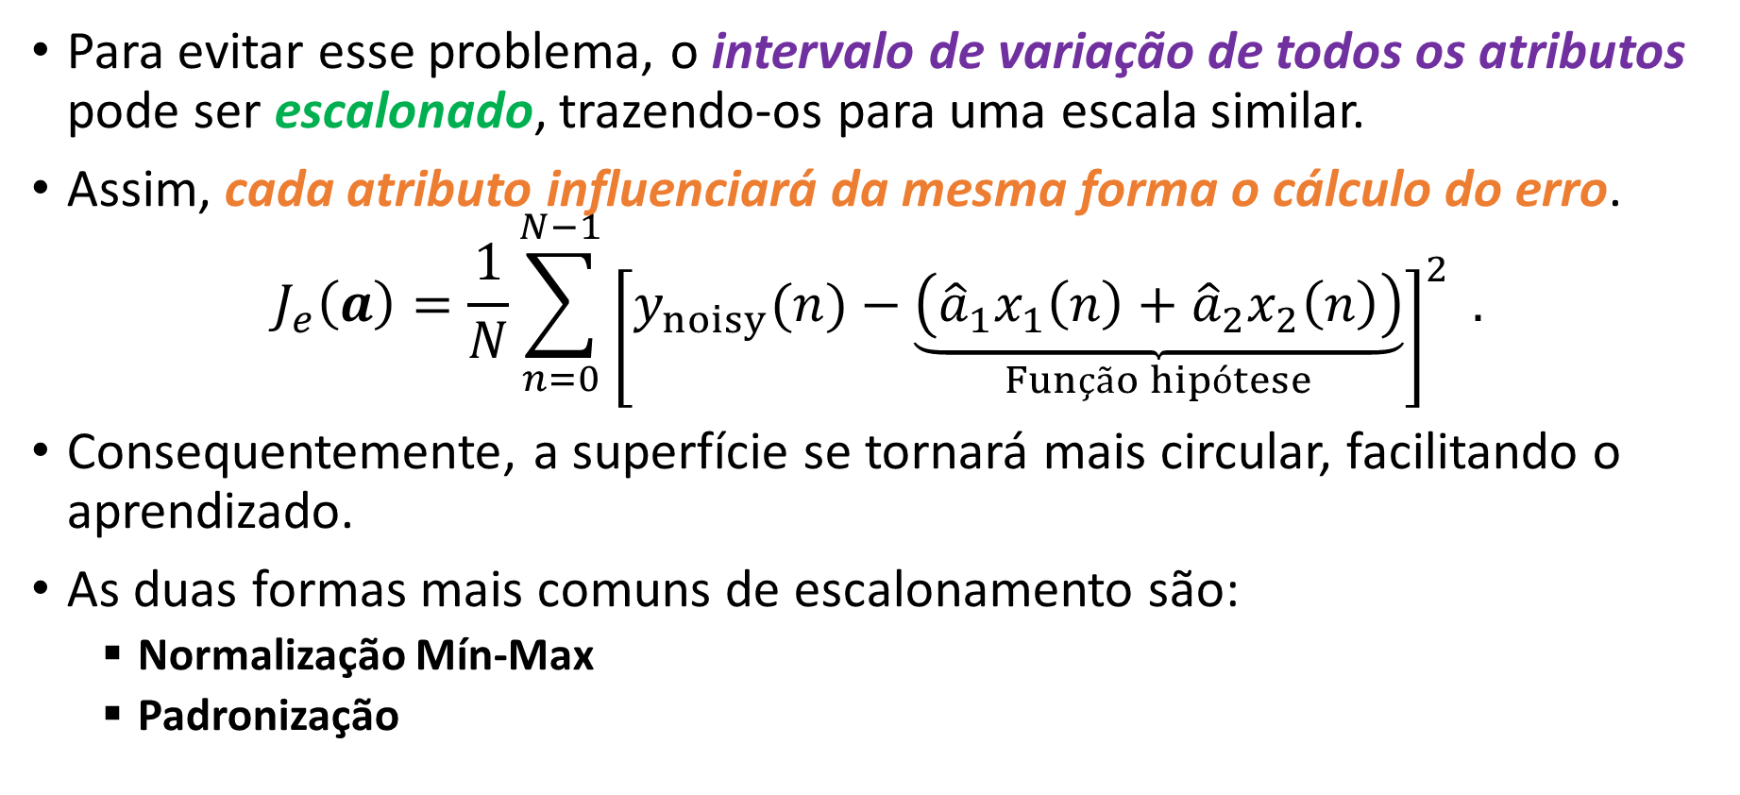
Escalonamento de atributos
Para evitar esse problema, o intervalo de variação de todos os atributos pode ser escalonado, trazendo-os para uma escala similar.
Assim, cada atributo influenciará da mesma forma o cálculo do erro.
$$J_{e}\left(a\right)=\frac{1}{N}\sum_{n=0}^{N−1}{{\left[y_{noisy}(n)−\underset{Função hipótese}{\underbrace{\left({\hat{a}}_{1}x_{1}\left(n\right)+{\hat{a}}_{2}x_{2}\left(n\right)\right)}}\right]}^{2} }.$$
Consequentemente, a superfície se tornará mais circular, facilitando o aprendizado.
As duas formas mais comuns de escalonamento são:
Normalização Mín-Max
Padronização
Notes:
Com cada atributo tendo uma escala diferente, o espaço de pesos no qual os modelos estão tentando treinar pode ser altamente distorcido e complexo. Quanto mais complexo for esse espaço, mais difícil será treinar um modelo dentro dele.

Slide 8
Escalonamento de atributos
Observações:
Em geral, aplicamos o escalonamento apenas aos atributos e não aos rótulos, pois são os atributos que influenciam o formato da superfície de erro.
Além disso, ao escalonar os rótulos, perde-se seu significado.
Por exemplo, a predição do preço de casas deixa de ser em reais.
O escalonamento (qualquer tipo) altera os valores dos pesos originais.
Se a escala dos atributos é alterada, para que o modelo ainda prediga os mesmos valores de saída (i.e., rótulos), os pesos precisam ter seus valores alterados (ver anexo I).
O escalonamento pode ser usado com qualquer versão do GD.
Notes:
Com cada atributo tendo uma escala diferente, o espaço de pesos no qual os modelos estão tentando treinar pode ser altamente distorcido e complexo. Quanto mais complexo for esse espaço, mais difícil será treinar um modelo dentro dele.

Slide 9
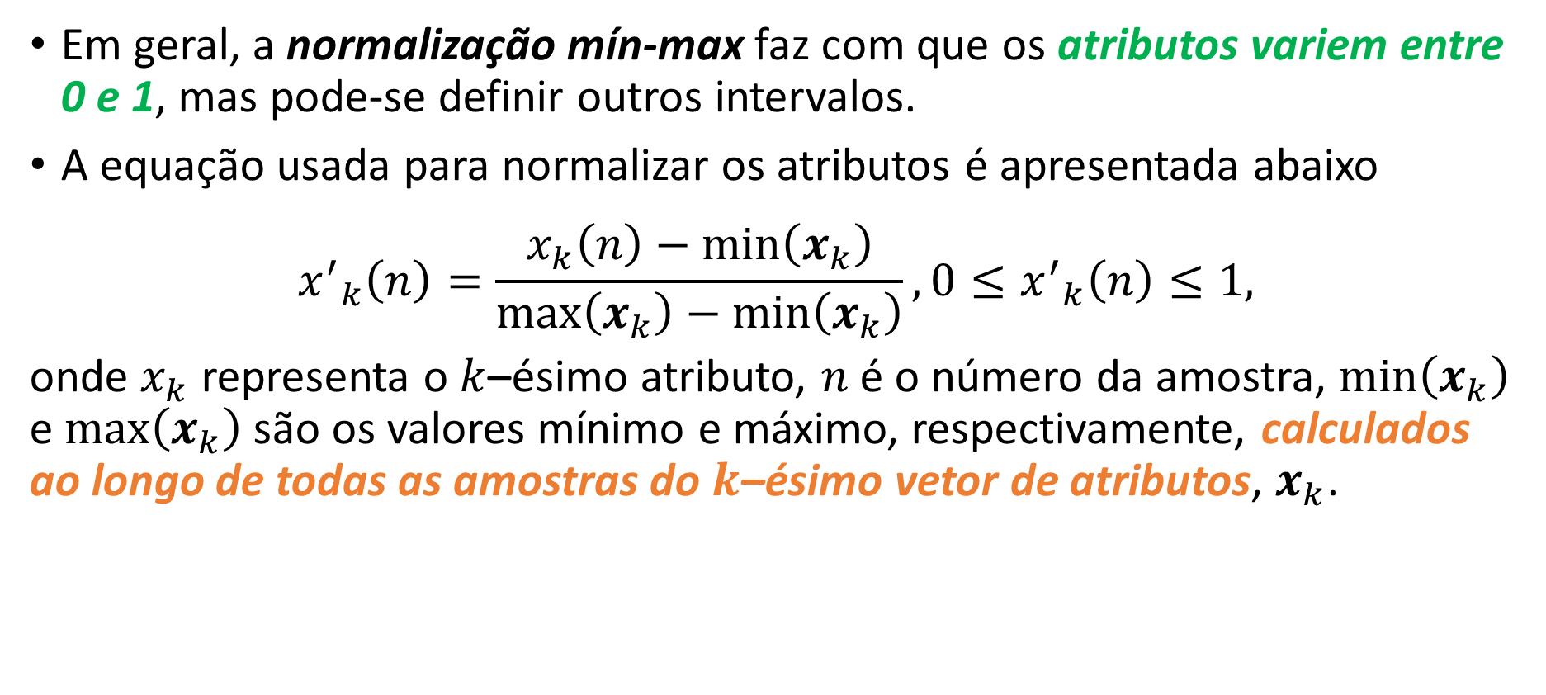
Escalonamento de atributos
Em geral, a normalização mín-max faz com que os atributos variem entre 0 e 1, mas pode-se definir outros intervalos.
A equação usada para normalizar os atributos é apresentada abaixo
$${x^{′}}_{k}\left(n\right)=\frac{x_{k}\left(n\right)−min\left(x_{k}\right)}{max\left(x_{k}\right)−min\left(x_{k}\right)},{0≤x^{′}}_{k}\left(n\right)≤1,$$
onde $x_{k}$ representa o $k$–ésimo atributo, $n$é o número da amostra, $min\left(x_{k}\right)$ e $max\left(x_{k}\right)$ são os valores mínimo e máximo, respectivamente, calculados ao longo de todas as amostras do $k$–ésimo vetor de atributos, $x_{k}$.
Notes:
Com cada atributo tendo uma escala diferente, o espaço de pesos no qual os modelos estão tentando treinar pode ser altamente distorcido e complexo. Quanto mais complexo for esse espaço, mais difícil será treinar um modelo dentro dele.

Slide 10
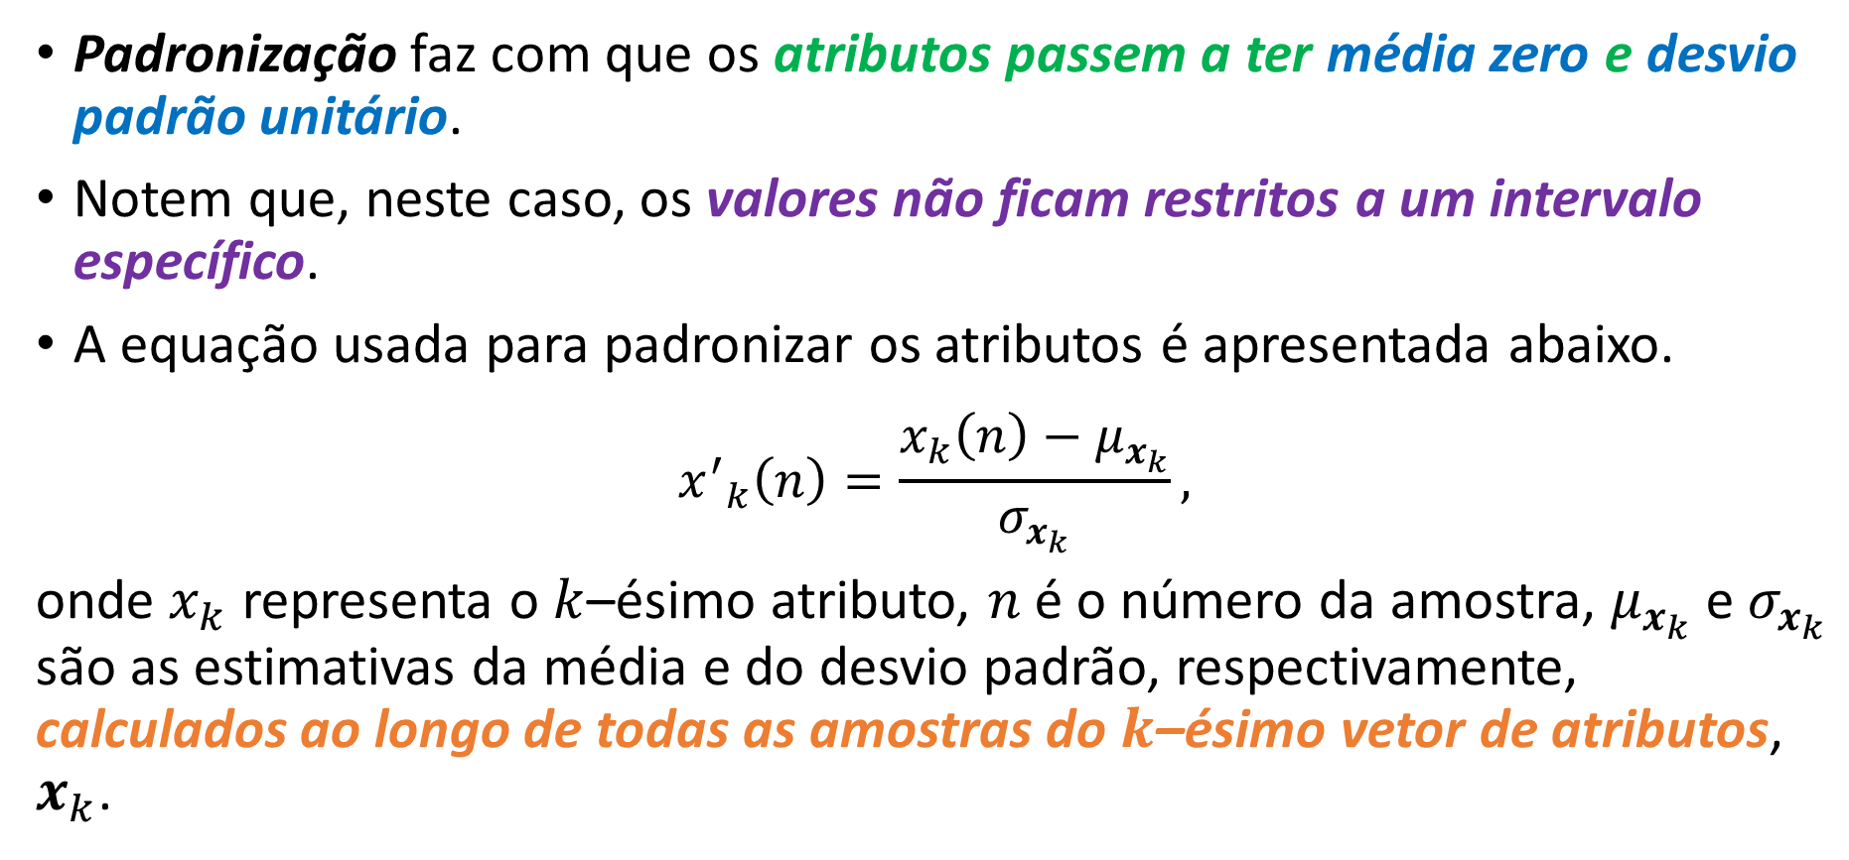
Escalonamento de atributos
Padronização faz com que os atributos passem a ter média zero e desvio padrão unitário.
Notem que, neste caso, os valores não ficam restritos a um intervalo específico.
A equação usada para padronizar os atributos é apresentada abaixo.
$${x^{′}}_{k}\left(n\right)=\frac{x_{k}\left(n\right)−μ_{x_{k}}}{σ_{x_{k}}},$$
onde $x_{k}$ representa o $k$–ésimo atributo, $n$é o número da amostra, $μ_{x_{k}}$ e $σ_{x_{k}}$ são as estimativas da média e do desvio padrão, respectivamente, calculados ao longo de todas as amostras do $k$–ésimo vetor de atributos, $x_{k}$.
Exemplo: escalonamento_de_atributos_com_scikit_learn.ipynb
Exemplo: padronização_de_atributos_com_scikit_learn.ipynb
Notes:
Com cada atributo tendo uma escala diferente, o espaço de pesos no qual os modelos estão tentando treinar pode ser altamente distorcido e complexo. Quanto mais complexo for esse espaço, mais difícil será treinar um modelo dentro dele.
Exemplo: https://colab.research.google.com/github/zz4fap/t319_aprendizado_de_maquina/blob/main/notebooks/regression/padronização_de_atributos_com_scikit_learn.ipynb
Exemplo: https://colab.research.google.com/github/zz4fap/t319_aprendizado_de_maquina/blob/main/notebooks/regression/escalonamento_de_atributos_com_scikit_learn.ipynb

Slide 11
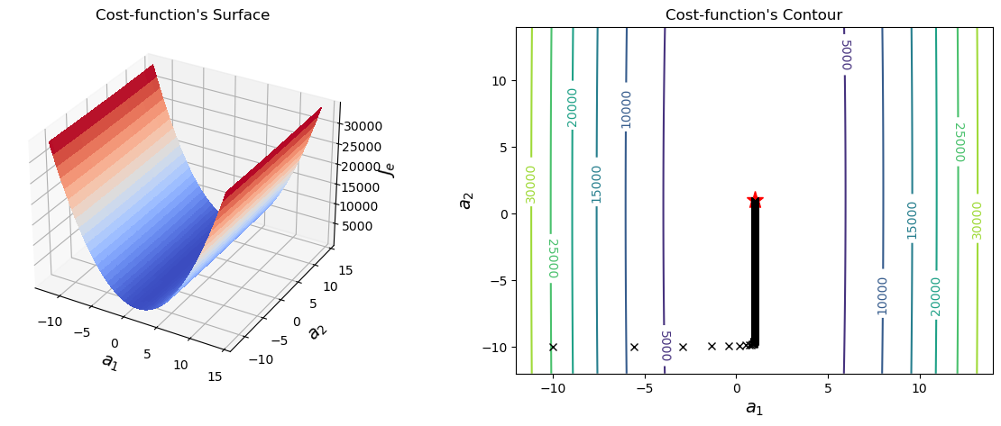
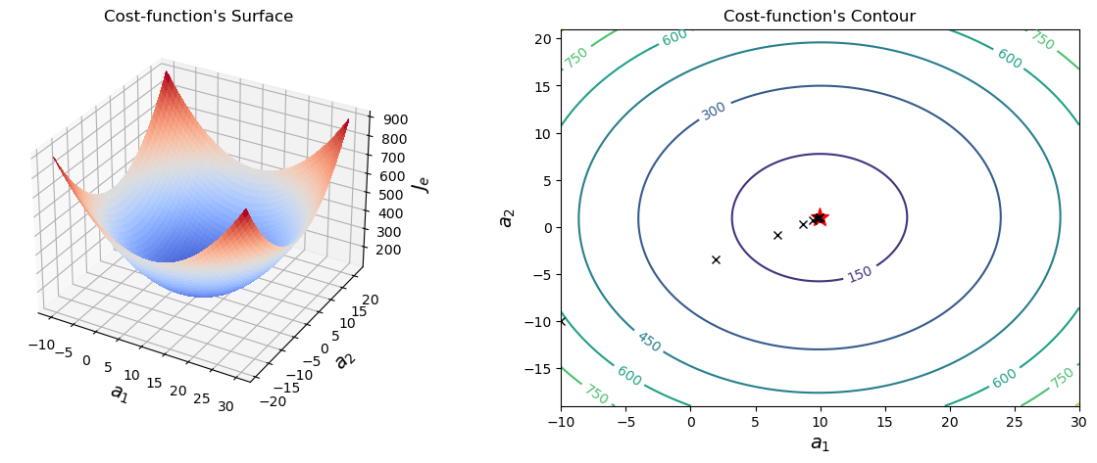
Vantagens do escalonamento de atributos
Ajuda a acelerar a convergência do gradiente descendente, pois deixa a superfície de erro mais circular
Pois a inclinação da superfície se torna similar em todas as direções.
Reduz a probabilidade de problemas de precisão numérica, mantendo a estabilidade do algoritmo durante o treinamento.
Por exemplo, atributos com valores muito grandes podem gerar erros extremamente grandes que podem não ser representados pelas variáveis.
Escalonamento
Notes:
Escalonamento dos objetivos ou rótulos
https://machinelearningmastery.com/how-to-transform-target-variables-for-regression-with-scikit-learn/
https://machinelearningmastery.com/how-to-improve-neural-network-stability-and-modeling-performance-with-data-scaling/
O escalonamento de atributos é uma etapa de pré-processamento comum no treinamento de modelos de machine learning. Suas vantagens incluem:
1. **Melhor convergência:** O escalonamento de atributos pode ajudar algoritmos de otimização, como o gradiente descendente, a convergir mais rapidamente. Quando os atributos estão em escalas semelhantes, o algoritmo pode encontrar o mínimo global da função de erro de forma mais eficiente.
2. **Prevenção de domínio:** Evita que atributos com escalas muito diferentes dominem o processo de treinamento. Sem escalonamento, atributos com escalas maiores podem ter um impacto desproporcional no modelo, levando a um viés indesejado.
3. **Estabilidade numérica:** O escalonamento ajuda a manter a estabilidade numérica durante o treinamento, reduzindo a probabilidade de problemas de precisão numérica que podem ocorrer em algoritmos de aprendizado de máquina.
4. **Interpretação mais fácil:** A interpretação dos coeficientes em modelos lineares, como regressão linear, é mais direta quando os atributos são escalonados, pois os coeficientes representam o impacto relativo dos atributos nas previsões.
5. **Compatibilidade com algoritmos sensíveis à escala:** Alguns algoritmos, como o k-means, SVM (Support Vector Machine) e PCA (Principal Component Analysis), são sensíveis à escala dos atributos. O escalonamento torna esses algoritmos mais eficazes.
6. **Redução do risco de overfitting:** O escalonamento adequado pode reduzir o risco de overfitting, tornando mais difícil para o modelo se ajustar demais aos dados de treinamento.
7. **Maior generalização:** Um modelo treinado com atributos escalonados adequadamente é mais propenso a generalizar bem para novos dados, pois os efeitos da escala não são específicos dos dados de treinamento.
Existem diferentes técnicas de escalonamento, como normalização (escala entre 0 e 1) e padronização (com média zero e desvio padrão um), e a escolha depende do problema e do tipo de algoritmo de machine learning. Em muitos casos, a normalização é usada quando se deseja que os dados estejam na mesma faixa, e a padronização é usada quando se deseja que os dados tenham média zero e variância unitária. A escolha da técnica de escalonamento deve ser feita com base nas características do conjunto de dados e no algoritmo que está sendo usado.

Slide 12
Vantagens do escalonamento de atributos
Possibilita a comparação justa do peso/influência de cada atributo no modelo.
Pois os pesos representam o impacto relativo dos atributos nas predições.
Evita que atributos com escalas muito diferentes dominem o processo de treinamento.
Sem escalonamento, o modelo pode dar mais importância a atributos com intervalos maiores e menos importância aos atributos com intervalos menores.
Escalonamento
Notes:
Escalonamento dos objetivos ou rótulos
https://machinelearningmastery.com/how-to-transform-target-variables-for-regression-with-scikit-learn/
https://machinelearningmastery.com/how-to-improve-neural-network-stability-and-modeling-performance-with-data-scaling/
O escalonamento de atributos é uma etapa de pré-processamento comum no treinamento de modelos de machine learning. Suas vantagens incluem:
1. **Melhor convergência:** O escalonamento de atributos pode ajudar algoritmos de otimização, como o gradiente descendente, a convergir mais rapidamente. Quando os atributos estão em escalas semelhantes, o algoritmo pode encontrar o mínimo global da função de erro de forma mais eficiente.
2. **Prevenção de domínio:** Evita que atributos com escalas muito diferentes dominem o processo de treinamento. Sem escalonamento, atributos com escalas maiores podem ter um impacto desproporcional no modelo, levando a um viés indesejado.
3. **Estabilidade numérica:** O escalonamento ajuda a manter a estabilidade numérica durante o treinamento, reduzindo a probabilidade de problemas de precisão numérica que podem ocorrer em algoritmos de aprendizado de máquina.
4. **Interpretação mais fácil:** A interpretação dos coeficientes em modelos lineares, como regressão linear, é mais direta quando os atributos são escalonados, pois os coeficientes representam o impacto relativo dos atributos nas previsões.
5. **Compatibilidade com algoritmos sensíveis à escala:** Alguns algoritmos, como o k-means, SVM (Support Vector Machine) e PCA (Principal Component Analysis), são sensíveis à escala dos atributos. O escalonamento torna esses algoritmos mais eficazes.
6. **Redução do risco de overfitting:** O escalonamento adequado pode reduzir o risco de overfitting, tornando mais difícil para o modelo se ajustar demais aos dados de treinamento.
7. **Maior generalização:** Um modelo treinado com atributos escalonados adequadamente é mais propenso a generalizar bem para novos dados, pois os efeitos da escala não são específicos dos dados de treinamento.
Existem diferentes técnicas de escalonamento, como normalização (escala entre 0 e 1) e padronização (com média zero e desvio padrão um), e a escolha depende do problema e do tipo de algoritmo de machine learning. Em muitos casos, a normalização é usada quando se deseja que os dados estejam na mesma faixa, e a padronização é usada quando se deseja que os dados tenham média zero e variância unitária. A escolha da técnica de escalonamento deve ser feita com base nas características do conjunto de dados e no algoritmo que está sendo usado.

Slide 13
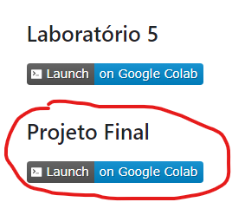
Avisos
Exercício Prático: Laboratório #5 (Exercício #1 apenas)
Pode ser acessado através do link acima (Google Colab) ou no GitHub.
Vídeo explicando o laboratório: Arquivos -> Material de Aula -> Laboratório #5
Se atentem aos prazos de entrega.
Instruções para resolução e entrega dos laboratórios.
Avaliação Presencial: 08/11/2024 – Sala I-23
Avaliação e projeto podem ser feitos em grupos de no máximo 3 alunos.
Presencialmente, faremos apenas o exercício 1 do projeto final.
Projeto final já está disponível no github.
Os outros devem ser entregues até 08/12/2024.
Vocês já conseguem fazer o exercício 1.
Notes:
COLAB: https://colab.research.google.com/github/zz4fap/t319_aprendizado_de_maquina/blob/main/labs/Laboratorio5.ipynb
BINDER: https://mybinder.org/v2/gh/zz4fap/t319_aprendizado_de_maquina/main?filepath=labs%2FLaboratorio5.ipynb

Slide 14
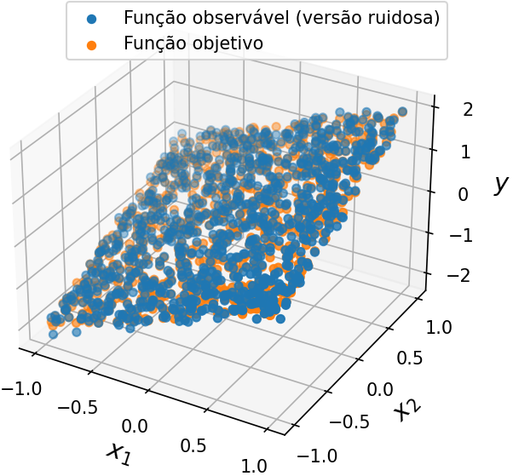
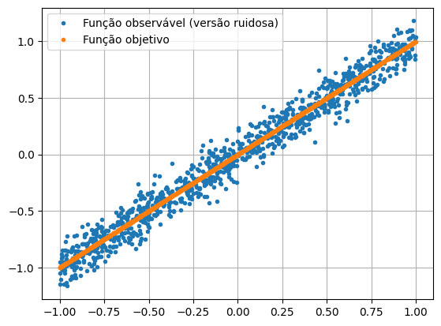
Até agora, usamos funções hipóteses com formato de hiperplanos, e.g., retas e planos, para aproximar mapeamentos lineares entre os atributos e o valor esperado.

Slide 15
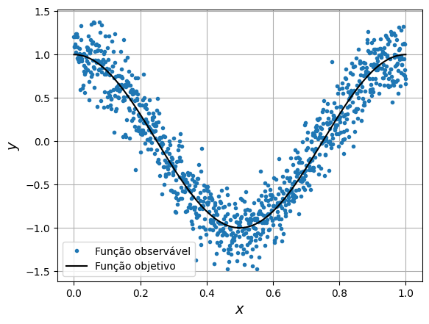
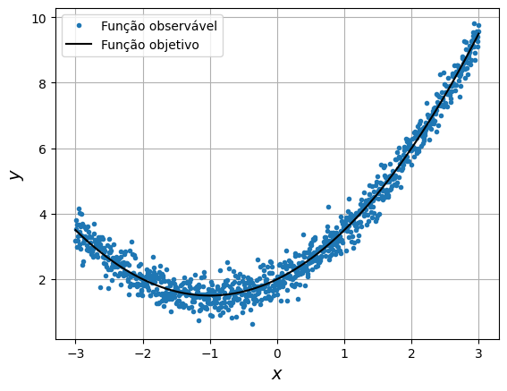
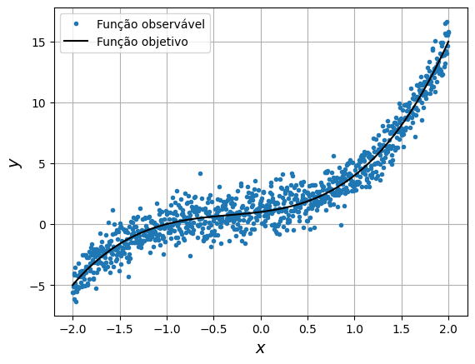
Mas e se o mapeamento entre os atributos e o valor esperado for não linear?

Slide 16
O que podemos fazer quando hiperplanos não se ajustam bem aos dados?

Slide 17
Mapeamentos não lineares
Observem as figuras abaixo, uma reta claramente não seria uma boa escolha para aproximar esses mapeamentos não lineares.
Retas não capturariam o comportamento das funções abaixo, pois elas não têm complexidade (i.e., graus de liberdade) o suficiente para isso.
Portanto, qual tipo de função hipótese seria mais apropriada para aproximar esses comportamentos não lineares?
Notes:
E se seus dados forem mais complexos do que uma simples linha reta?
Você pode usar um modelo linear para ajustar dados não lineares. Uma maneira simples de fazer isso é adicionar expoentes a cada feature como novos atributos e treinar um modelo linear nesse conjunto estendido de atributos. Essa técnica é chamada de regressão polinomial.

Slide 18
Regressão polinomial
O teorema da aproximação de Stone-Weierstrass diz que “qualquer função contínua no intervalo fechado [a, b] pode ser uniformemente aproximada por um polinômio”.
Portanto, podemos aproximar qualquer tipo de mapeamento (linear ou não linear) com polinômios, bastando apenas encontrar o grau (ou ordem) ideal.
Notes:
O teorema fornece uma maneira de aproximar funções complexas e não polinomiais por meio de polinômios simples.
The Weierstrass approximation theorem assures us that polynomial approximation can get arbitrarily close to any continuous function as the polynomial order is increased.
Referências
[1] https://ccrma.stanford.edu/~jos/st/Weierstrass_Approximation_Theorem.html
[2] https://people.bath.ac.uk/mw2319/ma30252/sec-approx.html

Slide 19
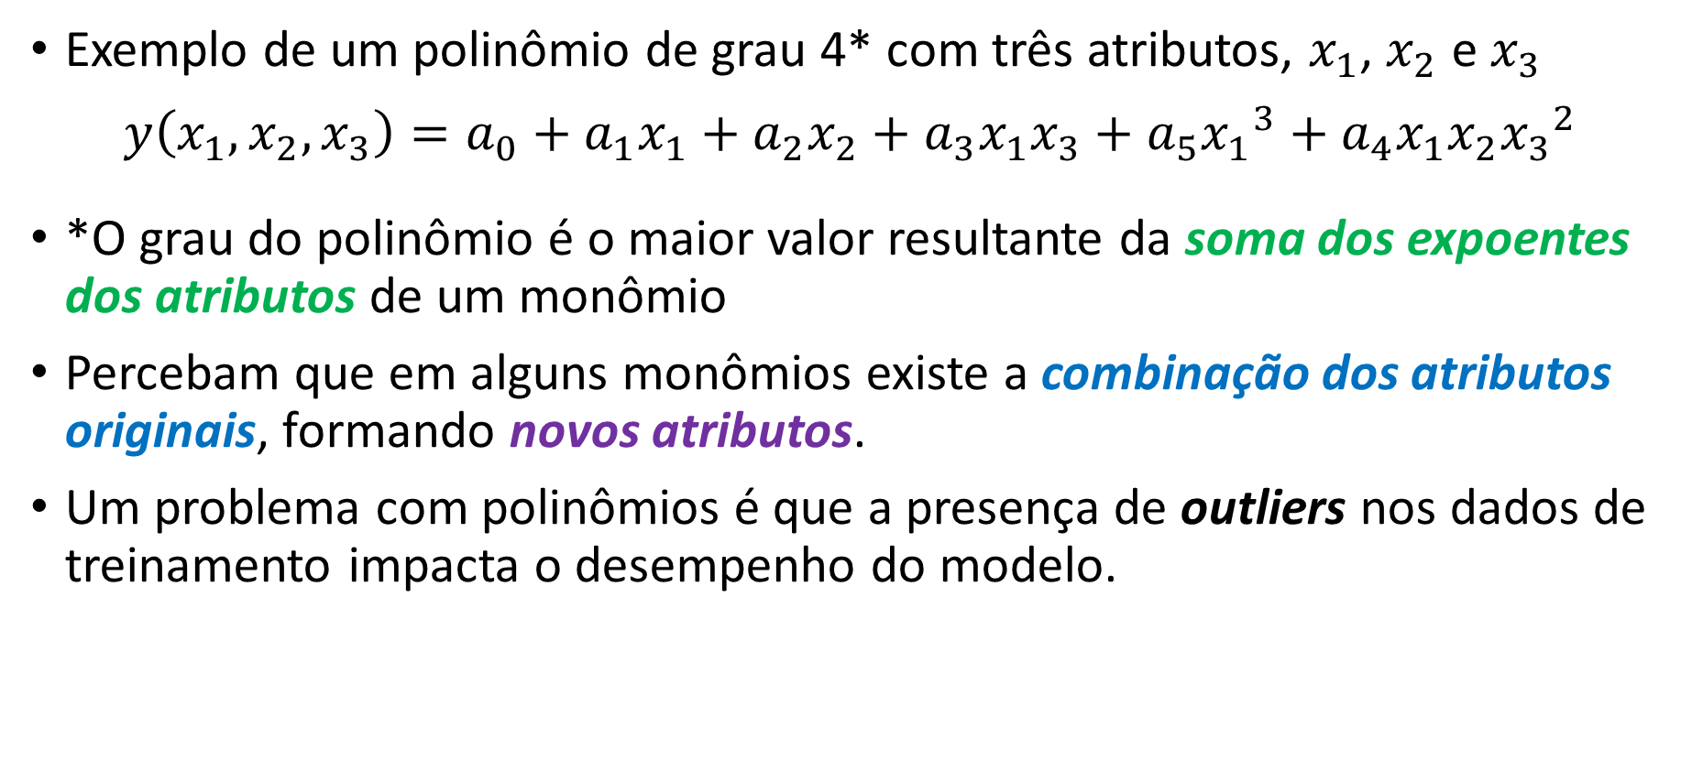
Regressão polinomial
Exemplo de um polinômio de grau 4* com três atributos, $x_{1}$, $x_{2}$ e $x_{3}$
$${y\left(x_{1},x_{2},x_{3}\right)=a}_{0}+a_{1}x_{1}+a_{2}x_{2}+a_{3}x_{1}x_{3}+a_{5}{x_{1}}^{3}+a_{4}x_{1}x_{2}{x_{3}}^{2}$$
*O grau do polinômio é o maior valor resultante da soma dos expoentes dos atributos de um monômio
Percebam que em alguns monômios existe a combinação dos atributos originais, formando novos atributos.
Um problema com polinômios é que a presença de outliers nos dados de treinamento impacta o desempenho do modelo.
Notes:
O teorema fornece uma maneira de aproximar funções complexas e não polinomiais por meio de polinômios simples.
The Weierstrass approximation theorem assures us that polynomial approximation can get arbitrarily close to any continuous function as the polynomial order is increased.
Referências
[1] https://ccrma.stanford.edu/~jos/st/Weierstrass_Approximation_Theorem.html
[2] https://people.bath.ac.uk/mw2319/ma30252/sec-approx.html

Slide 20
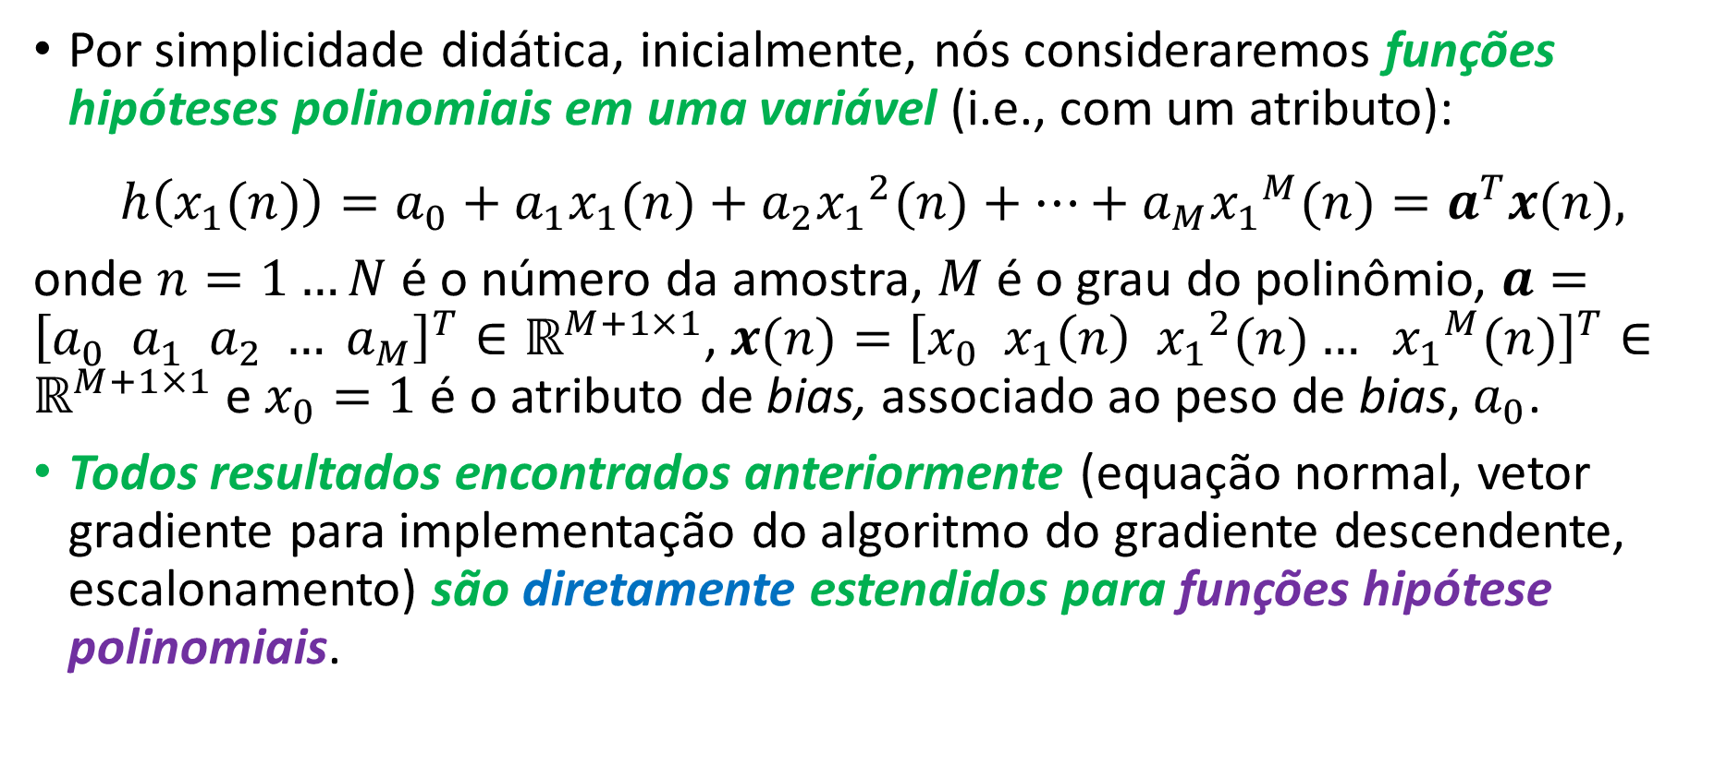
Regressão polinomial
Por simplicidade didática, inicialmente, nós consideraremos funções hipóteses polinomiais em uma variável (i.e., com um atributo):
$$h\left(x_{1}(n)\right)=a_{0}+a_{1}x_{1}(n)+a_{2}{x_{1}}^{2}(n)+…+a_{M}{x_{1}}^{M}(n)=a^{T}x(n),$$
onde $n=1…N$ é o número da amostra, $M$ é o grau do polinômio, $a={\left[a_{0} a_{1} a_{2} … a_{M}\right]}^{T}∈ℝ^{M+1×1}$, $x(n)={\left[x_{0} x_{1}\left(n\right) {x_{1}}^{2}(n)… {x_{1}}^{M}(n)\right]}^{T}∈ℝ^{M+1×1}$ e $x_{0}=1$é o atributo de bias, associado ao peso de bias, $a_{0}$.
Todos resultados encontrados anteriormente (equação normal, vetor gradiente para implementação do algoritmo do gradiente descendente, escalonamento) são diretamente estendidos para funções hipótese polinomiais.

Slide 21
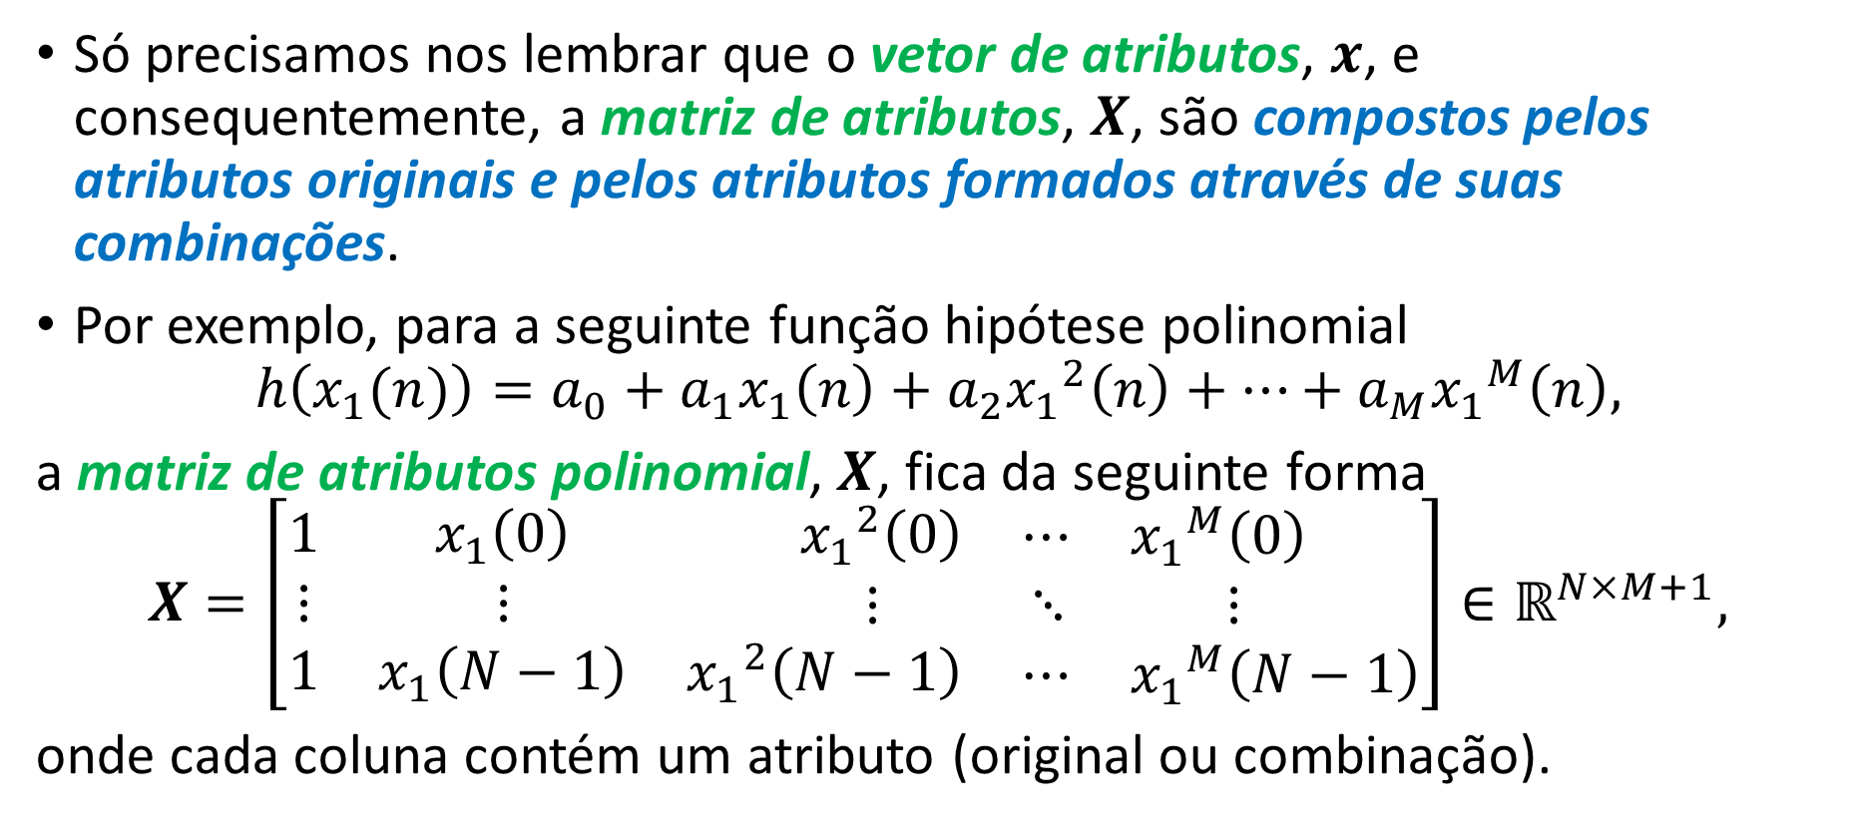
Regressão polinomial
Só precisamos nos lembrar que o vetor de atributos, $x$, e consequentemente, a matriz de atributos, $X$, são compostos pelos atributos originais e pelos atributos formados através de suas combinações.
Por exemplo, para a seguinte função hipótese polinomial
$$h\left(x_{1}(n)\right)=a_{0}+a_{1}x_{1}\left(n\right)+a_{2}{x_{1}}^{2}\left(n\right)+…+a_{M}{x_{1}}^{M}\left(n\right),$$
a matriz de atributos polinomial, $X$, fica da seguinte forma
$$X=\left[\begin{matrix}1 & x_{1}\left(0\right) & \begin{matrix}{x_{1}}^{2}\left(0\right) & \begin{matrix}⋯ & {x_{1}}^{M}\left(0\right)\end{matrix}\end{matrix} \\ ⋮ & ⋮ & \begin{matrix}⋮ & ⋱ & ⋮\end{matrix} \\ 1 & x_{1}\left(N−1\right) & \begin{matrix}{x_{1}}^{2}\left(N−1\right) & \begin{matrix}⋯ & {x_{1}}^{M}\left(N−1\right)\end{matrix}\end{matrix}\end{matrix}\right]∈ℝ^{N×M+1},$$
onde cada coluna contém um atributo (original ou combinação).
* A biblioteca SciKit-Learn possui uma função que cria essas matrizes automaticamente a partir dos atributos originais.

Slide 22
Porém, o desafio agora é encontrar o grau do polinômio que melhor aproxime os dados.

Slide 23
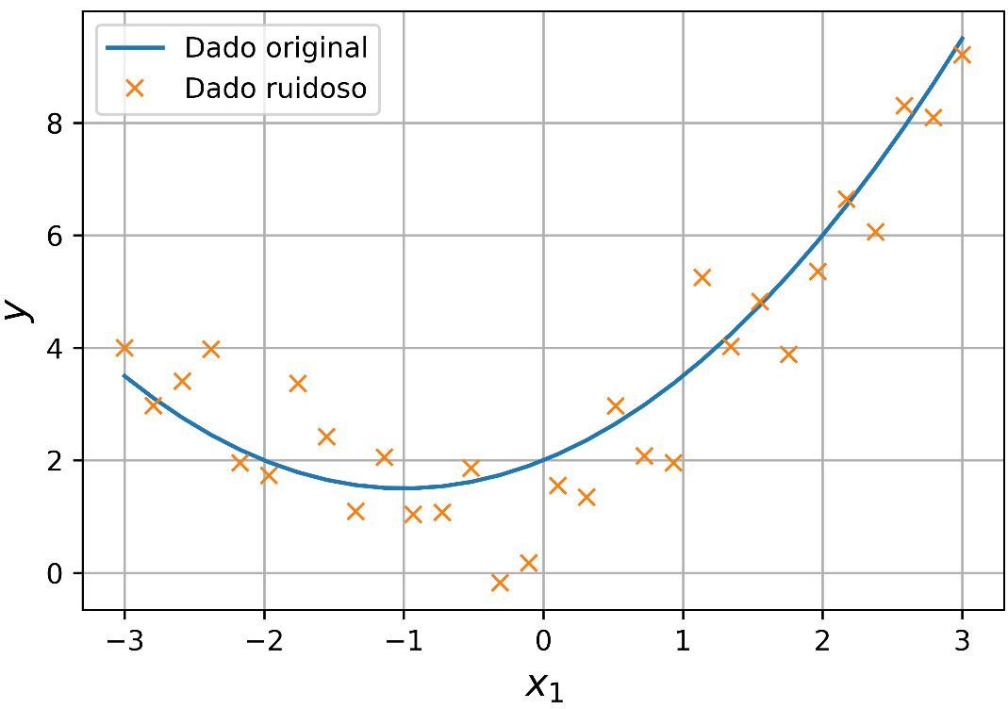
Exemplo de regressão usando polinômio
Usando apenas os dados ruidosos mostrados na figura acima, qual a ordem e pesos de um polinômio para que ele se aproxime da função objetivo da melhor forma possível?

Slide 24
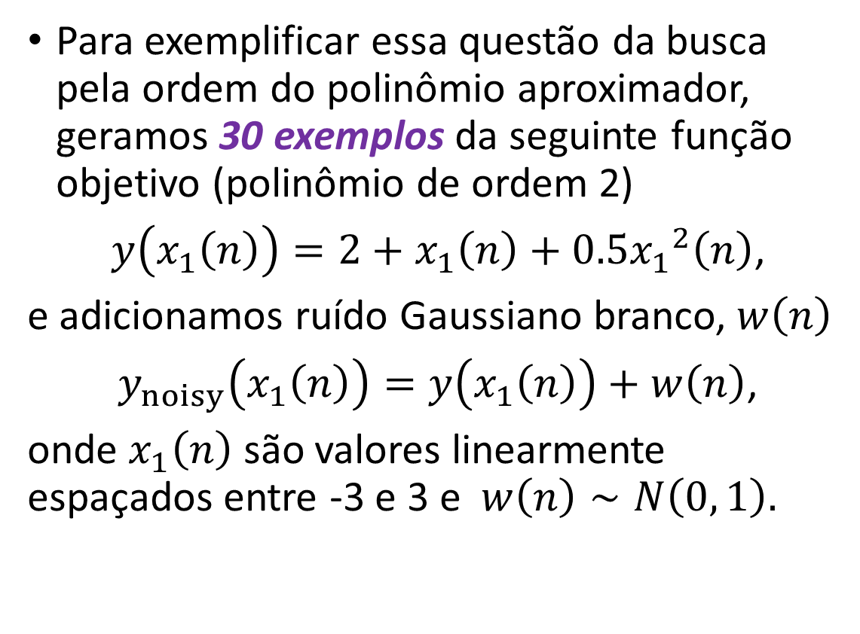
Exemplo de regressão usando polinômio
Função objetivo: polinômio de ordem 2.
Para exemplificar essa questão da busca pela ordem do polinômio aproximador, geramos 30 exemplos da seguinte função objetivo (polinômio de ordem 2)
$y\left(x_{1}\left(n\right)\right)=2+x_{1}\left(n\right)+0.5{x_{1}}^{2}\left(n\right)$,
e adicionamos ruído Gaussiano branco, $w\left(n\right)$
$y_{noisy}\left(x_{1}\left(n\right)\right)=y\left(x_{1}\left(n\right)\right)+w\left(n\right)$,
onde $x_{1}\left(n\right)$ são valores linearmente espaçados entre -3 e 3 e $w\left(n\right)∼N\left(0, 1\right).$
A partir do dados ruidosos, queremos encontrar um polinômio (pesos e ordem) que melhor se aproxime da função objetivo.

Slide 25
Exemplo de regressão usando polinômio
Função objetivo: polinômio de ordem 2.
Vamos usar uma função hipótese polinomial para aproximar a função objetivo a partir dos dados ruidosos.
Porém, surge uma dúvida, e se não soubéssemos a ordem por trás do modelo gerador, qual grau deveríamos utilizar?
A partir do dados ruidosos, queremos encontrar um polinômio (pesos e ordem) que melhor se aproxime da função objetivo.
Exemplo: polynomial_regression.ipynb

Slide 26
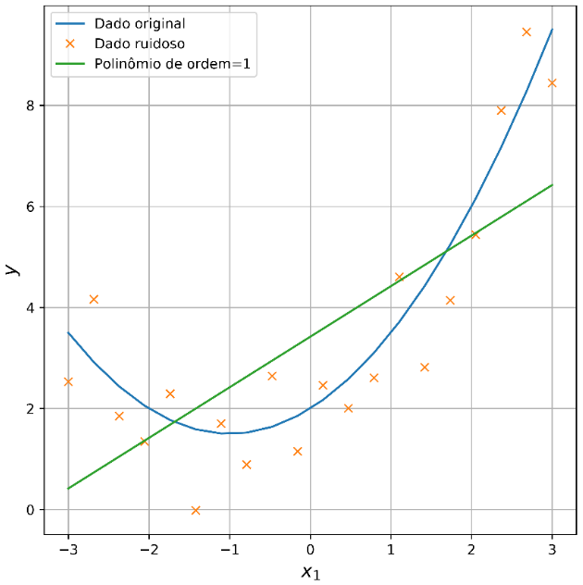
Regressão polinomial: Qual ordem usar?
Polinômio de ordem 1 (i.e., reta) não tem flexibilidade o suficiente para aproximar o comportamento por trás das amostras ruidosas, i.e., a função objetivo.
O erro (MSE) é alto para exemplos dos conjuntos de treinamento e de validação (i.e., exemplos não vistos durante o treinamento).
Efeito conhecido como subajuste ou underfitting: flexibilidade e grau de generalização muito baixos.
Polinômio de ordem 1.
Reta não é flexível o suficiente para se contorcer e aproximar o comportamento da função objetivo.
Flexibilidade e grau de generalização muito baixos.
Notes:
Exemplo: https://mybinder.org/v2/gh/zz4fap/t319_aprendizado_de_maquina/main?filepath=notebooks%2Fregression%2Fpolynomial_regression.ipynb
O modelo com polinômio de grau 1 não captura a curvatura dos pontos de treinamento. Ele erra muito tanto para exemplos de treinamento quanto para exemplos não vistos durante o treinamento (validação).
O modelo com polinômio de grau 30 acerta a predição de todos os exemplos de treinamento, mas erraria muito para exemplos não vistos durante treinamento.
A flexibilidade do modelo é tão alta que ele aprende também o ruído presente no conjunto de treinamento.
O modelo com polinômio de grau 2 se ajusta bem aos exemplos, mas sem acertá-los perfeitamente. Este é provavelmente o modelo ótimo em termos da relação de compromisso entre os erros de flexibilidade e de generalização.

Slide 27
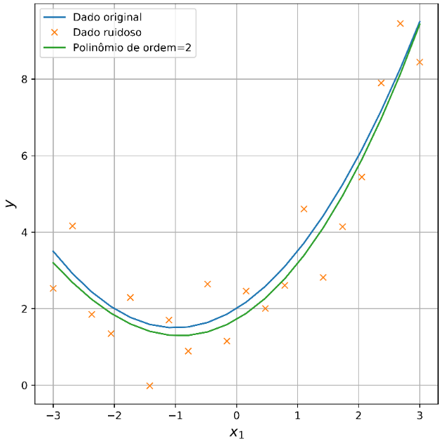
Regressão polinomial: Qual ordem usar?
Porém, como esperado, o polinômio de ordem 2 produz a melhor aproximação da função objetivo, errando pouco para exemplos dos conjuntos de treinamento e validação.
Esse modelo encontra uma relação de compromisso entre flexibilidade e grau de generalização.
Essa aproximação será melhor quanto maior for o conjunto de treinamento e/ou menor o ruído.
Polinômio de ordem 2.
Ordem ótima pois é a mesma do modelo gerador.
Encontra relação de compromisso entre flexibilidade e generalização:
flexibilidade e grau de generalização médios.
Notes:
Binder: https://mybinder.org/v2/gh/zz4fap/t319_aprendizado_de_maquina/main?filepath=notebooks/regression/polynomial_regression.ipynb
Colab: https://colab.research.google.com/github/zz4fap/t319_aprendizado_de_maquina/blob/main/notebooks/regression/polynomial_regression.ipynb
É importante salientar que todos os esforços de construção de um modelo são limitados pelos dados existentes. Para muitos problemas, o conjunto de dados pode ter um número limitado de amostras, ele pode ser de qualidade inferior à desejável e/ou ele pode não ser representativo de amostras futuras.
Trabalhando com base na suposição de que o conjunto que temos é representativo e de boa qualidade, devemos usar os dados disponíveis para encontrar o melhor modelo preditivo. Quase todas as técnicas de modelagem preditiva possuem (hiper)parâmetros de ajuste que permitem que o modelo seja flexível o suficiente para encontrar a estrutura por trás dos dados.
Portanto, devemos usar os dados existentes para identificar os valores dos parâmetros do modelo que geram o melhor e mais realista desempenho preditivo (conhecido como ajuste do modelo). Tradicionalmente, isso é obtido dividindo-se os dados existentes em conjuntos de treinamento e teste. O conjunto de treinamento é usado para construir e ajustar o modelo e o conjunto de teste é usado para estimar o desempenho preditivo do modelo.
Durante o processo de aprendizado/treinamento, deseja-se evitar duas situações que comprometem o uso de um modelo:
Subajuste
Sobreajuste
O modelo com polinômio de grau 1 tem capacidade muito baixa e grau de generalização muito baixo.
O modelo com polinômio de grau 30 tem capacidade muito alta e grau de generalização muito baixo.
O modelo com polinômio de grau 2 tem capacidade média e grau de generalização médio.
O modelo com polinômio de grau 1 sofre de de sub-ajustamento, isto é, ele tem uma capacidade tão baixa que não consegue aprender as regularidades presentes no conjunto de treinamento. Nesse caso, os erros nos conjuntos de treinamento (erro de capacidade ou erro de representação) e de teste são altos (erro de generalização).
O modelo com polinômio de grau 30 sofre de sobre-ajustamento, isto é, ele tem uma capacidade tão alta que além de aprender as regularidades, aprendeu também o ruído presente nos exemplos de treinamento. Nesse caso, o erro no conjunto de treinamento é baixo (erro de capacidade) e o erro no conjunto de teste é alto (erro de generalização).
O modelo com polinômio de grau 2 parece ter aprendido bem as regularidades dos dados sem aprender o ruído no conjunto de treinamento. Nesse caso, os erros no conjunto de treinamento (erro de capacidade) e teste (erro de generalização) são parecidos e satisfatórios.

Slide 28
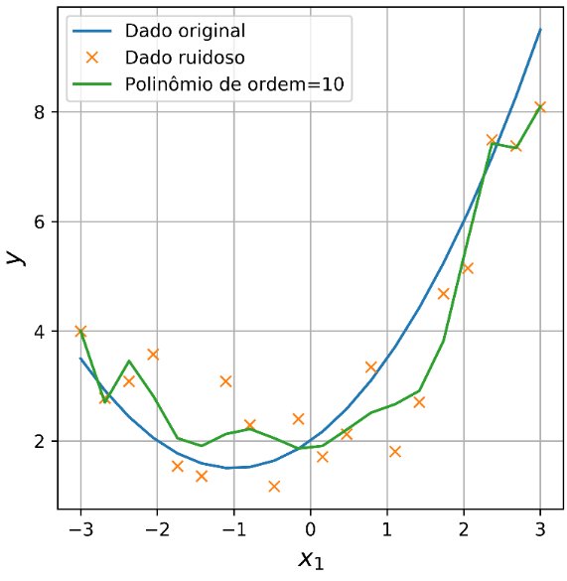
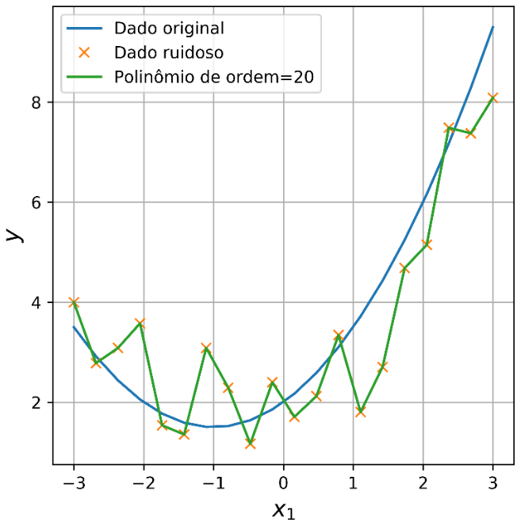
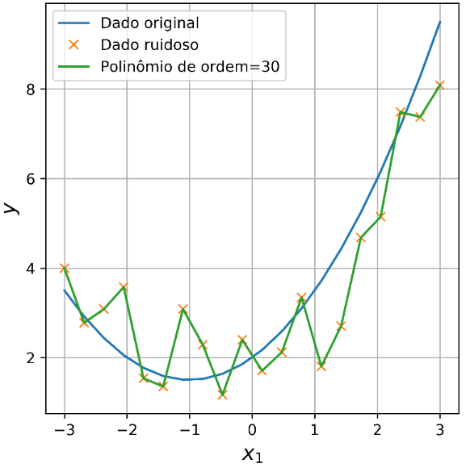
Regressão polinomial: Qual ordem usar?
Polinômio de ordem 10.
Polinômio de ordem 20.
Polinômios com ordem maior do que 2 tendem a produzir aproximações perfeitas dos exemplos disponíveis, i.e., o modelo memoriza o conjunto de treinamento.
O erro no conjunto de treinamento é muito baixo.
Porém, essa aproximação se distancia bastante do modelo gerador.
Portanto, esses modelos apresentarão erros significativamente maiores quando forem apresentados a exemplos de validação.
Efeito conhecido como sobreajuste ou overfitting: flexibilidade muito alta e grau de generalização muito baixo.
Polinômio de ordem 30.
O modelo aprende perfeitamente até o ruído presente nos dados!
Notes:
Binder: https://mybinder.org/v2/gh/zz4fap/t319_aprendizado_de_maquina/main?filepath=notebooks/regression/polynomial_regression.ipynb
Colab: https://colab.research.google.com/github/zz4fap/t319_aprendizado_de_maquina/blob/main/notebooks/regression/polynomial_regression.ipynb
É importante salientar que todos os esforços de construção de um modelo são limitados pelos dados existentes. Para muitos problemas, o conjunto de dados pode ter um número limitado de amostras, ele pode ser de qualidade inferior à desejável e/ou ele pode não ser representativo de amostras futuras.
Trabalhando com base na suposição de que o conjunto que temos é representativo e de boa qualidade, devemos usar os dados disponíveis para encontrar o melhor modelo preditivo. Quase todas as técnicas de modelagem preditiva possuem (hiper)parâmetros de ajuste que permitem que o modelo seja flexível o suficiente para encontrar a estrutura por trás dos dados.
Portanto, devemos usar os dados existentes para identificar os valores dos parâmetros do modelo que geram o melhor e mais realista desempenho preditivo (conhecido como ajuste do modelo). Tradicionalmente, isso é obtido dividindo-se os dados existentes em conjuntos de treinamento e teste. O conjunto de treinamento é usado para construir e ajustar o modelo e o conjunto de teste é usado para estimar o desempenho preditivo do modelo.
Durante o processo de aprendizado/treinamento, deseja-se evitar duas situações que comprometem o uso de um modelo:
Subajuste
Sobreajuste
O modelo com polinômio de grau 1 tem capacidade muito baixa e grau de generalização muito baixo.
O modelo com polinômio de grau 30 tem capacidade muito alta e grau de generalização muito baixo.
O modelo com polinômio de grau 2 tem capacidade média e grau de generalização médio.
O modelo com polinômio de grau 1 sofre de de sub-ajustamento, isto é, ele tem uma capacidade tão baixa que não consegue aprender as regularidades presentes no conjunto de treinamento. Nesse caso, os erros nos conjuntos de treinamento (erro de capacidade ou erro de representação) e de teste são altos (erro de generalização).
O modelo com polinômio de grau 30 sofre de sobre-ajustamento, isto é, ele tem uma capacidade tão alta que além de aprender as regularidades, aprendeu também o ruído presente nos exemplos de treinamento. Nesse caso, o erro no conjunto de treinamento é baixo (erro de capacidade) e o erro no conjunto de teste é alto (erro de generalização).
O modelo com polinômio de grau 2 parece ter aprendido bem as regularidades dos dados sem aprender o ruído no conjunto de treinamento. Nesse caso, os erros no conjunto de treinamento (erro de capacidade) e teste (erro de generalização) são parecidos e satisfatórios.

Slide 29
Resumo sobre subajuste e sobreajuste
Subajuste: situação em que o modelo falha em aproximar o comportamento geral por trás das amostras devido à falta de flexibilidade (ou capacidade).
Ocorre devido ao modelo não ter graus de liberdade suficientes para a aproximação.
O modelo produz erros significativos tanto quando apresentado ao próprio conjunto de treinamento quanto a dados inéditos.
Se o modelo está subajustando, mesmo que o número de exemplos aumente indefinidamente, esta situação não vai desaparecer, é necessário aumentar a flexibilidade do modelo, ou seja, no caso da regressão polinomial, sua ordem.

Slide 30
Resumo sobre subajuste e sobreajuste
Sobreajuste: situação em que o modelo se ajusta tão bem aos exemplos de treinamento que ele aprende até o ruído presente nos mesmos (baixo erro de treinamento).
Porém, o modelo produz erros significativos quando apresentado a dados inéditos (alto erro de erro de validação).
Ocorre devido ao alto grau de flexibilidade do modelo.
Se o modelo está sobreajustando, então é necessário diminuir sua flexibilidade ou aumentar o conjunto de treinamento até que o erro de validação atinja o erro de treinamento.
Nosso objetivo será encontrar um modelo que apresente uma boa relação de compromisso entre flexibilidade e capacidade de generalização.
Flexibilidade suficiente para capturar o comportamento geral e generalizar bem.

Slide 31

Tarefas
Quiz: “T319 - Quiz - Regressão: Parte IV” que se encontra no MS Teams.
Exercício Prático: Laboratório #5.
Pode ser acessado através do link acima (Google Colab) ou no GitHub.
Vídeo explicando o laboratório: Arquivos -> Recordings -> Laboratório #5
Se atentem aos prazos de entrega.
Instruções para resolução e entrega dos laboratórios.
Projeto final: 8/12/2024
Projeto final já se encontra no github.
Pode ser feito em grupos de no máximo 3 alunos.
Notes:
COLAB: https://colab.research.google.com/github/zz4fap/t319_aprendizado_de_maquina/blob/main/labs/Laboratorio5.ipynb
BINDER: https://mybinder.org/v2/gh/zz4fap/t319_aprendizado_de_maquina/main?filepath=labs%2FLaboratorio5.ipynb

Slide 32
Obrigado!

Slide 33
Anexo I: O escalonamento altera o valor dos pesos originais

Slide 34
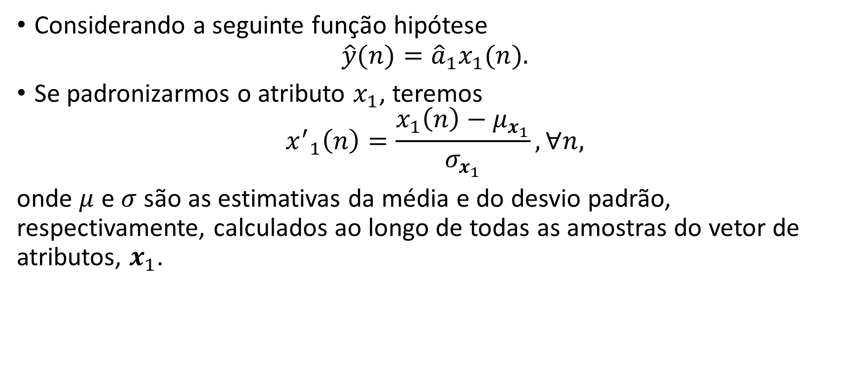
Mudança dos pesos originais após a padronização
Considerando a seguinte função hipótese
$$\hat{y}(n)={\hat{a}}_{1}x_{1}(n).$$
Se padronizarmos o atributo $x_{1}$, teremos
$${x^{′}}_{1}\left(n\right)=\frac{x_{1}\left(n\right)−μ_{x_{1}}}{σ_{x_{1}}}, ∀n,$$
onde $μ$ e $σ$ são as estimativas da média e do desvio padrão, respectivamente, calculados ao longo de todas as amostras do vetor de atributos, $x_{1}$.

Slide 35
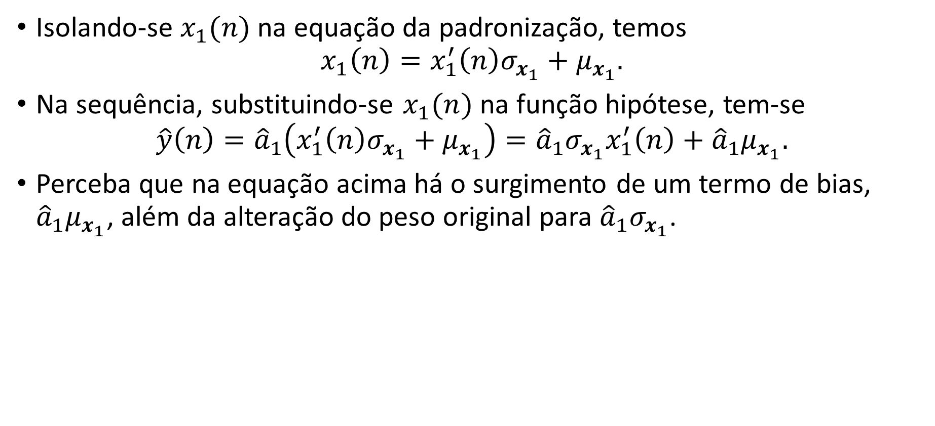
Mudança dos pesos originais após a padronização
Isolando-se $x_{1}(n)$ na equação da padronização, temos
$$x_{1}\left(n\right)=x_{1}^{′}\left(n\right)σ_{x_{1}}+μ_{x_{1}}.$$
Na sequência, substituindo-se $x_{1}(n)$ na função hipótese, tem-se
$$\hat{y}\left(n\right)={\hat{a}}_{1}\left(x_{1}^{′}\left(n\right)σ_{x_{1}}+μ_{x_{1}}\right)={\hat{a}}_{1}σ_{x_{1}}x_{1}^{′}\left(n\right)+{\hat{a}}_{1}μ_{x_{1}}.$$
Perceba que na equação acima há o surgimento de um termo de bias, ${\hat{a}}_{1}μ_{x_{1}}$, além da alteração do peso original para ${\hat{a}}_{1}σ_{x_{1}}$.

Slide 36
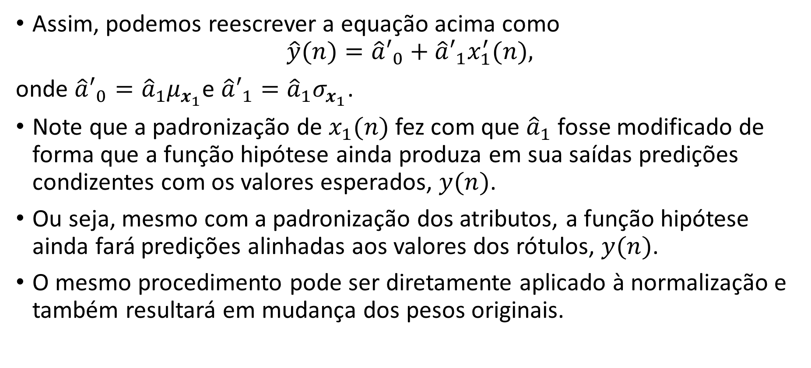
Mudança dos pesos originais após a padronização
Assim, podemos reescrever a equação acima como
$$\hat{y}(n)={\hat{a}′}_{0}+{\hat{a}′}_{1}x_{1}^{′}(n),$$
onde ${\hat{a}′}_{0}={\hat{a}}_{1}μ_{x_{1}}$e ${\hat{a}′}_{1}={\hat{a}}_{1}σ_{x_{1}}$.
Note que a padronização de $x_{1}(n)$ fez com que ${\hat{a}}_{1}$ fosse modificado de forma que a função hipótese ainda produza em sua saídas predições condizentes com os valores esperados, $y(n)$.
Ou seja, mesmo com a padronização dos atributos, a função hipótese ainda fará predições alinhadas aos valores dos rótulos, $y(n)$.
O mesmo procedimento pode ser diretamente aplicado à normalização e também resultará em mudança dos pesos originais.

Slide 37
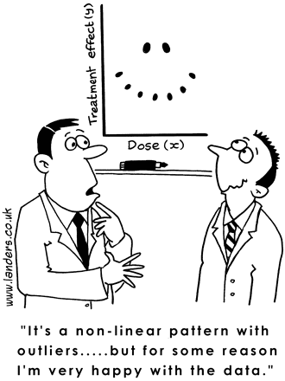
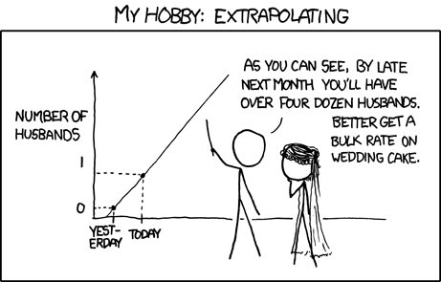
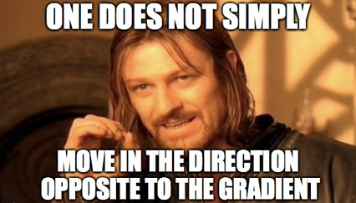

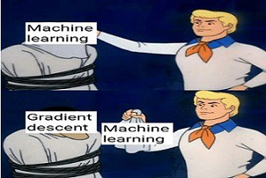
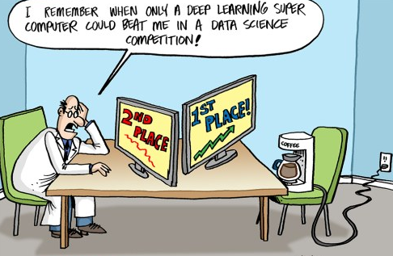

Slide 38
Figuras

Slide 39




$$a_{2}$$
$$a_{2}$$
$$a_{1}$$
$$a_{1}$$

